Slide 1
2024 ОМАД Лекция 7: Метод К-средних: дополнительные главы
Метод К-средних как матричная факторизация
Разложение разброса данных по критерию К-средних
Метод К-средних: дополнительный критерий
Аномальные кластеры
Интеллектуальная версия метода К-средних
Критерий метода для номинальных данных

Slide 2
Вопрос про таблицу данных, 1
A student took a data set of metro systems of the world and put a fragment of the data in a table. He claimed that the table was a data table with the following features:
«System» Subway’s name (Nominal)
«City» City in which the Subway is located (Nominal)
«State» Country in which the Subway is (Nominal)
«Continent» Continent on which the Subway is (Nominal)
«Opened» Year in which the Subway was opened (Nominal/Ordinal)
«Lines» Number of lines in the system (Quantitative)
«Length» Total length of lines in kilometers (Quantitative)
«Stations» Total number of stations (Quantitative)
Вы согласны?

Slide 3
Вопрос про таблицу данных, 2
Вы согласны? Не совсем.
Два столбца:
«System» Subway’s name (Nominal)
«City» City in which the Subway is located (Nominal)
Не являются признаками. Это не данные, а метаданные. Они не дают никакой информации об отношениях между объектами.
Modified feature list:
State (Russia, Other),
Continent (Asia, Europe),
Opened,
Lines,
Length,
Stations

Slide 4
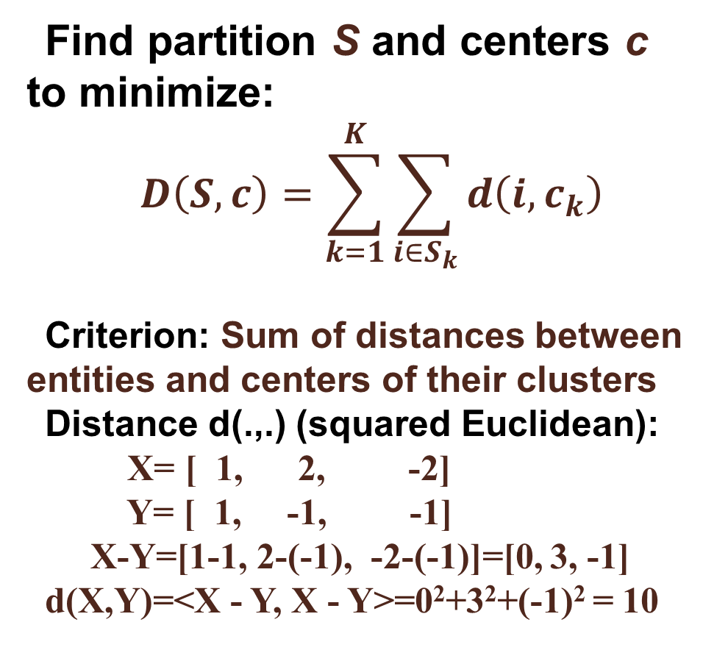
Clustering with K-Means K-Means criterion:
Find partition S and centers c to minimize:
$$D\left(S,c\right)=\sum_{k=1}^{K}{\sum_{i∈S_{k}}{d\left(i,c_{k}\right)}}$$
Criterion: Sum of distances between entities and centers of their clusters
Distance d(.,.) (squared Euclidean):
X= [ 1, 2, -2]
Y= [ 1, -1, -1]
X-Y=[1-1, 2-(-1), -2-(-1)]=[0, 3, -1]
d(X,Y)=<X - Y, X - Y>=0²+3²+(-1)² = 10

Slide 5
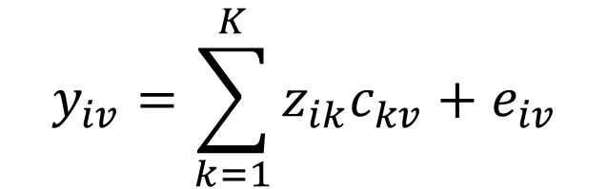
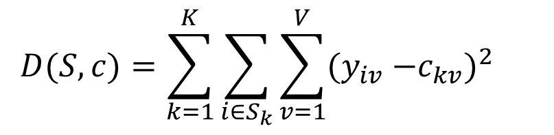
Билинейная модель для метода К-средних
$$y_{iv}=\sum_{k=1}^{K}{z_{ik}c_{kv}+e_{iv}}$$
$$D(S,c)=\sum_{k=1}^{K}{\sum_{i∈S_{k}}{\sum_{v=1}^{V}{(y_{iv}\text{ −}c_{kv})^{2}}}}$$
$D(S,c)$ - Квадратичная ошибка, которую надо минимизировать

Slide 6
Модель матричной факторизации, 1
В матричном виде: Y=ZC+Е
Y - N×V data matrix (observed, pre-processed)
Z - N×K found matrix, under constraints
C - K×V found matrix, under constraints
PCA
Z: factor scores, C: feature loadings - mutual orthogonality, maximum contribution
K-means
Z: cluster 1/0 membership, mutual orthogonality C: C: cluster centers, no constraints

Slide 7
Модель матричной факторизации, 2
Ideal: Y=ZC
Y - N×V (observed), Z - N×K, C - K×V (found under constraints)
PCA: Z: factor scores, C: feature loadings - mutual orthogonality, maximum contribution
K-means: Z: cluster 1/0 membership, mutual orthogonality C: C: cluster centers, no constraints
Real: Y=ZC+E
⎥⎪E⎥⎪² = ⎥⎪Y-ZC⎥⎪² ⇒ min _{Z,c}

Slide 8
Пифагорово разложение,1
K-Means criterion:
T = F(S,c) + D(S,c)
Data_Scatter = “Explained Part”+”Unexplained Part”

Slide 9
Пифагорово разложение, 2
K-Means criterion:
For proof and more, see
Sections 4.3.1 and 4.3.2, pp. 323-326 in Textbook by Mirkin (2019)
А также Миркин Б.Г. (2024) Базовые методы анализа данных, Юрайт, Москва, 297 с.

Slide 10
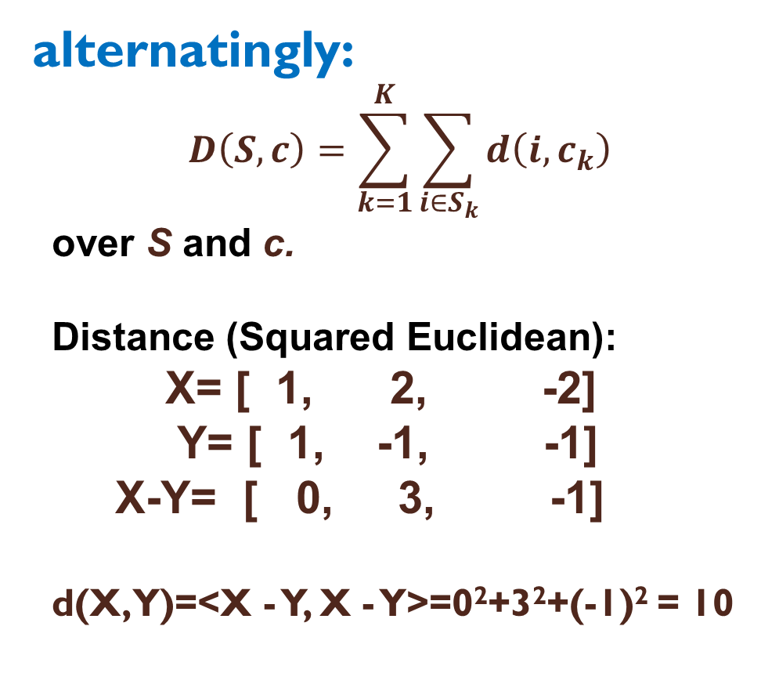
Clustering with K-Means, 2 K-Means computation converges
Minimize D(S,c)
Min_{S} D(S, c):
- Clusters update
Min_{c} D(S, c):
- Centers update
D(S,c) decreases at each step
Convergence – why? (QUIZ)
alternatingly:
$$D\left(S,c\right)=\sum_{k=1}^{K}{\sum_{i∈S_{k}}{d\left(i,c_{k}\right)}}$$
over S and c.
Distance (Squared Euclidean):
X= [ 1, 2, -2]
Y= [ 1, -1, -1]
X-Y= [ 0, 3, -1]
d(X,Y)=<X - Y, X - Y>=0²+3²+(-1)² = 10

Slide 11
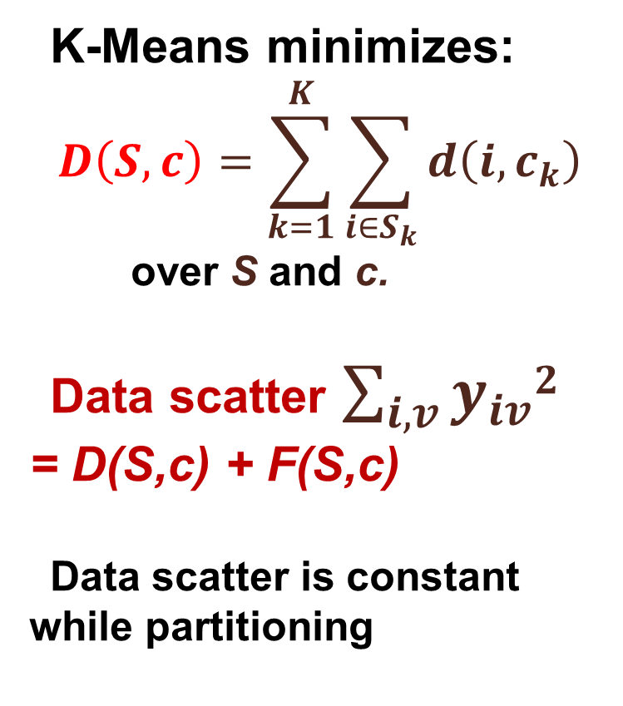
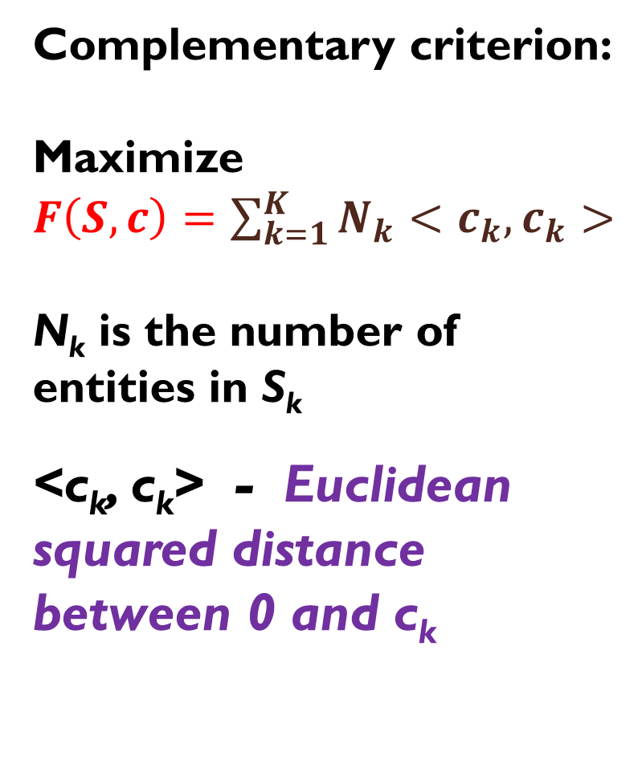
Метод К-средних: дополнительный критерий, 1
K-Means minimizes:
$$D\left(S,c\right)=\sum_{k=1}^{K}{\sum_{i∈S_{k}}{d\left(i,c_{k}\right)}}$$
over S and c.
Data scatter $\sum_{i,v}{y_{iv}2}$ = D(S,c) + F(S,c)
Data scatter is constant while partitioning
Complementary criterion:
Maximize
$F\left(S,c\right)=\sum_{k=1}^{K}{N_{k}<c_{k},c_{k}>}$
N_{k} is the number of entities in S_{k}
<c_{k}, c_{k}> - Euclidean squared distance between 0 and c_{k}

Slide 12
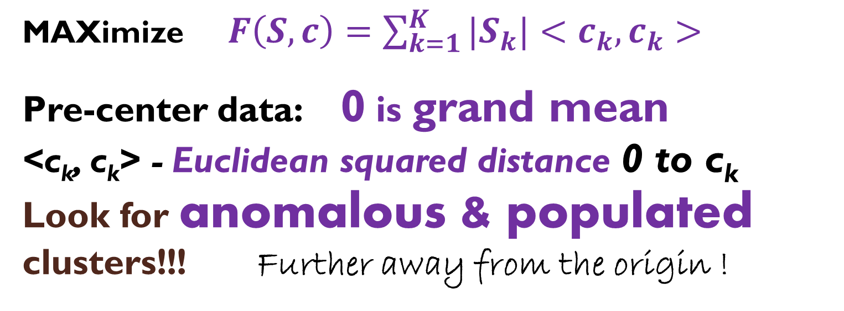
Метод К-средних: дополнительный критерий, 2
MAXimize $F\left(S,c\right)=\sum_{k=1}^{K}{{|S}_{k}|<c_{k},c_{k}>}$
Pre-center data: 0 is grand mean
<c_{k}, c_{k}> - Euclidean squared distance 0 to c_{k} Look for anomalous & populated clusters!!! Further away from the origin !

Slide 13
Determining the Number of clusters: Two approaches
A) Extract clusters one-by-one: find an anomalous cluster, then remove it; etc.
B) Determine centers/objects, both most distant and representative, in parallel (affinity propagation?); then K-means
First
Second

Slide 14
One-by-One Approach

Slide 15
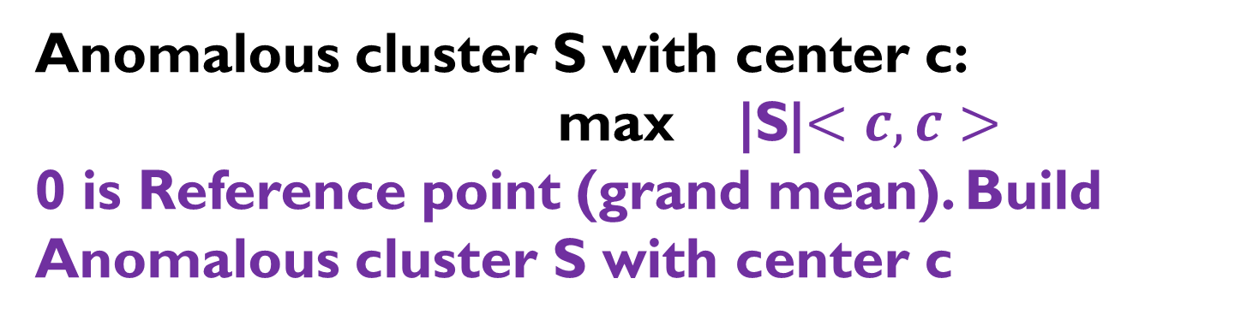
Отыскание аномального кластера (Mirkin 1998, Chiang&Mirkin 2010)
Anomalous cluster S with center c:
max |S|$<c,c>$
0 is Reference point (grand mean). Build Anomalous cluster S with center c

Slide 16
Finding an Anomalous cluster
1. Initial center c is object, farthest away from 0.
2. Cluster update: If d(y_{i},c)< d(y_{i},0), assign y_{i} to S.
3. Centroid update: Within-S mean c' if c' ≠ c. Go to 2 with c⇐ c'. Otherwise, halt.

Slide 17
Anomalous cluster and K-Means
Anomalous Cluster is (almost) K-Means up to:
(i) the number of clusters K=2: the “anomalous” one and the “main body” of entities around 0;
(ii) center of the “main body” cluster never moves; it is forcibly always at 0;
(iii) natural initialization: c⁰ is at entity which is the farthest away from 0.

Slide 18
ik-means
Pre-center the data matrix to grand-mean, set threshold for minimal cluster size t ( =1 by default).
Find Anomalous cluster and store its center and size.
Remove the Anomalous cluster from data set. Halt if the dataset gets empty, else: go to 2.
Initialize k-means with centers of those anomalous clusters whose size ≥ t
Extensive experimentation by Chiang and Mirkin (J of Classification, 2010) demonstrated superiority of iK-Means over competition

Slide 19
Clustering with K-Means Anomalous cluster
Anomalous Cluster applied to Iris dataset just centered (no further normalization):
Initial center: the furthest away entity 132
c0=(1.8567 -0.4573 3.1420 1.1007)
- 27 entities are closer to c0 than to 0; their center
c1=(1.1641 0.0390 2.1716 0.9377)
- 47 entities are closer to c1 than to 0; their center
c2=(0.8865 -0.0361 1.8399 0.8156)
- 58 entities are closer to c2 than to 0; their center
c3=(0.7618 -0.0729 1.7023 0.7593)
- 60 entities are closer to c3 than to 0; their center
c4=(0.7600 -0.0773 1.6737 0.7407) convergence

Slide 20
Clustering with K-Means Anomalous cluster iterated
Iris dataset just centered (no further normalization) AC ITERATIVELY to those yet unclustered:
AnomClus 1 What are these?
60 entities c=(0.7600 -0.0773 1.6737 0.7407) 34.6%
AnomClus 2
50 entities c=(-0.8373 0.3707 -2.2960 -0.9533) 51.5%
AnomClus 3
31 entities c=(-0.1853 -0.4122 0.3872 0.0684) 1.6%
AnomClus 4 {67} singleton 0.2%
AnomClus 5 5 entities 0.6%
AnomClus 6 {98} singleton Less 0.1%
AnomClus 7 {99} singleton Less 0.1%
AnomClus 8 {55} singleton Less 0.1%

Slide 21
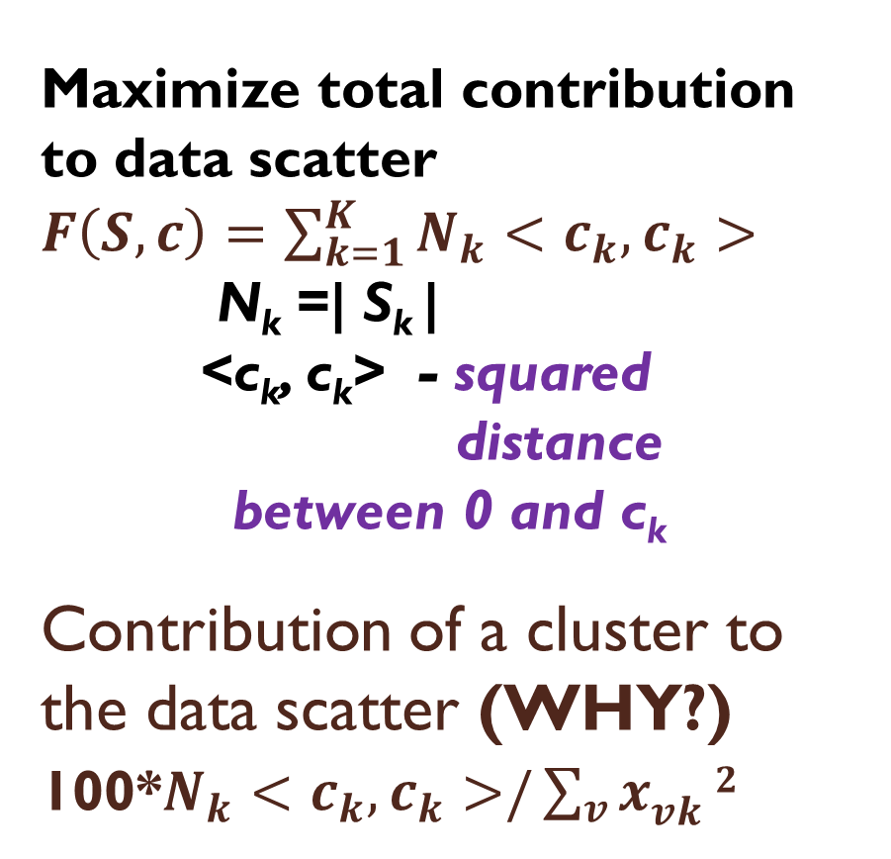
Clustering with K-Means Iterated Anomalous cluster
Maximize total contribution to data scatter
$F\left(S,c\right)=\sum_{k=1}^{K}{N_{k}<c_{k},c_{k}>}$
N_{k} =| S_{k} |
<c_{k}, c_{k}> - squared
distance
between 0 and c_{k}
Contribution of a cluster to the data scatter (WHY?)
100*$N_{k}<c_{k},c_{k}>/\sum_{v}{x_{vk}^{}}2$
Anomalous Cluster
ITERATED :
AnomClus 1
60 entities 34.6%
AnomClus 2
50 entities 51.5% Because the AnomClus 3 algorithm is local
31 entities 1.6%
AnomClus 4 0.2%
AnomClus 5 0.6%
AnomClus 6 Less 0.1%
AnomClus 7 Less 0.1%
AnomClus 8 Less 0.1%

Slide 22
Anomalous cluster and iK-Means
Anomalous Clusters ITERATIVELY :
AnomClus 1
60 entities 34.6%
AnomClus 2
50 entities 51.5%
AnomClus 3
31 entities 1.6%
AnomClus 4 0.2%
AnomClus 5 0.6%
AnomClus 6 Less 0.1%
AnomClus 7 Less 0.1%
AnomClus 8 Less 0.1%
Intelligent K-Means
0. Standardize data by centering and, if needed, normalization
Iteratively find all Anomalous clusters
Choose the largest K among them or, if K is difficult to specify, apply threshold on the minimum cardinality of a cluster (say N_{k}<10 for Iris).
Apply K-Means initialized at centers of largest Anomalous Clusters

Slide 23
Clustering with K-Means at IRIS
1. Anomalous Cluster applied to Iris dataset just centered (no further normalization) ITERATIVELY to those unclustered:
AnomClus 1
60 entities c1=(0.7600 -0.0773 1.6737 0.7407) 34.6%
AnomClus 2
50 entities c2=(-0.8373 0.3707 -2.2960 -0.9533) 51.5%
AnomClus 3
31 entities c3=(-0.1853 -0.4122 0.3872 0.0684) 1.6% Etc.
2. Leave those N_{k} >10: then K=3 and initial centers above.
3. Apply K-Means: Taxa: T1 T2 T3 Total
Cl3 0 47 14 61
14+3=17 errors Cl2 50 0 0 50
Cl1 0 3 36 39

Slide 24
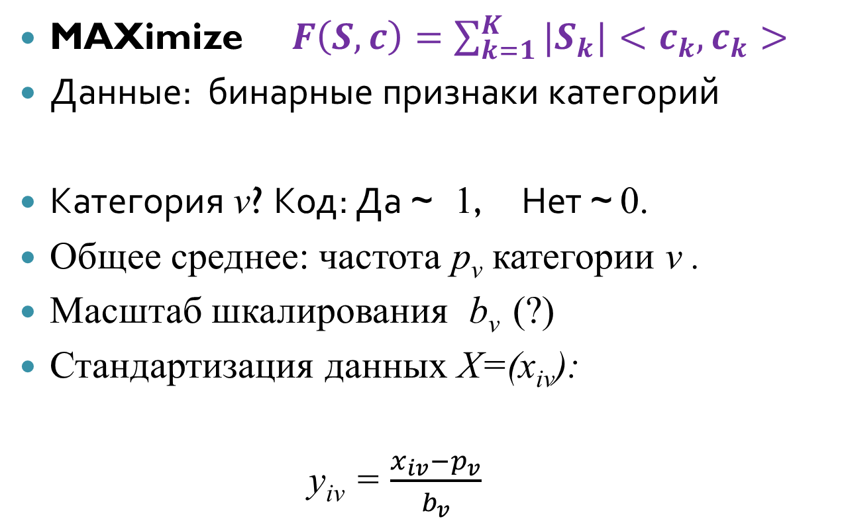
Дополнительный критерий при номинальных признаках, 1
MAXimize $F\left(S,c\right)=\sum_{k=1}^{K}{{|S}_{k}|<c_{k},c_{k}>}$
Данные: бинарные признаки категорий
Категория v? Код: Да ~ 1, Нет ~ 0.
Общее среднее: частота p_{v} категории v .
Масштаб шкалирования b_{v} (?)
Стандартизация данных X=(x_{iv}):
y_{iv} = $\frac{x_{iv}−p_{v}}{b_{v}}$

Slide 25
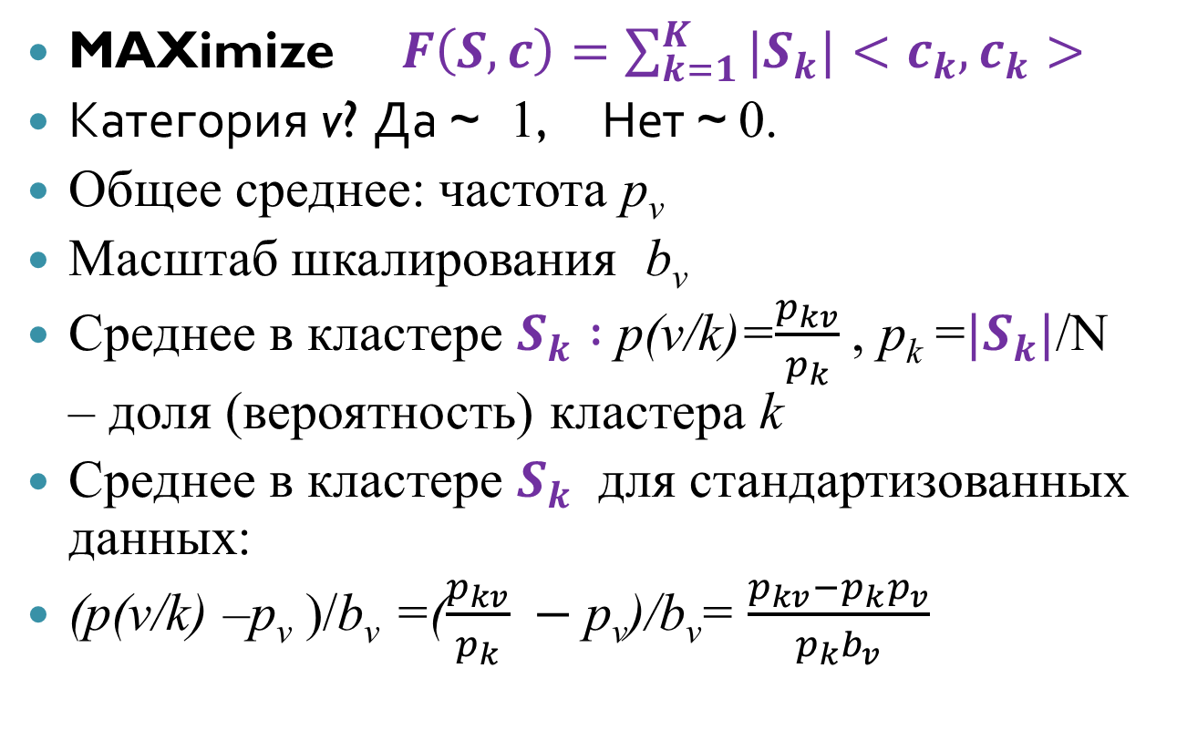
Дополнительный критерий при номинальных признаках, 2
MAXimize $F\left(S,c\right)=\sum_{k=1}^{K}{{|S}_{k}|<c_{k},c_{k}>}$
Категория v? Да ~ 1, Нет ~ 0.
Общее среднее: частота p_{v}
Масштаб шкалирования b_{v}
Среднее в кластере $S_{k} :$ p(v/k)=$\frac{p_{kv}}{p_{k}}$, p_{k} =${|S}_{k}|$/N – доля (вероятность) кластера k
Среднее в кластере $S_{k}$ для стандартизованных данных:
(p(v/k) –p_{v} )/b_{v} =($\frac{p_{kv}}{p_{k}} −\text{p}\text{v}\text{)/}\text{bv}$= $\frac{p_{kv}−p_{k}p_{v}}{p_{k}b_{v}}$

Slide 26
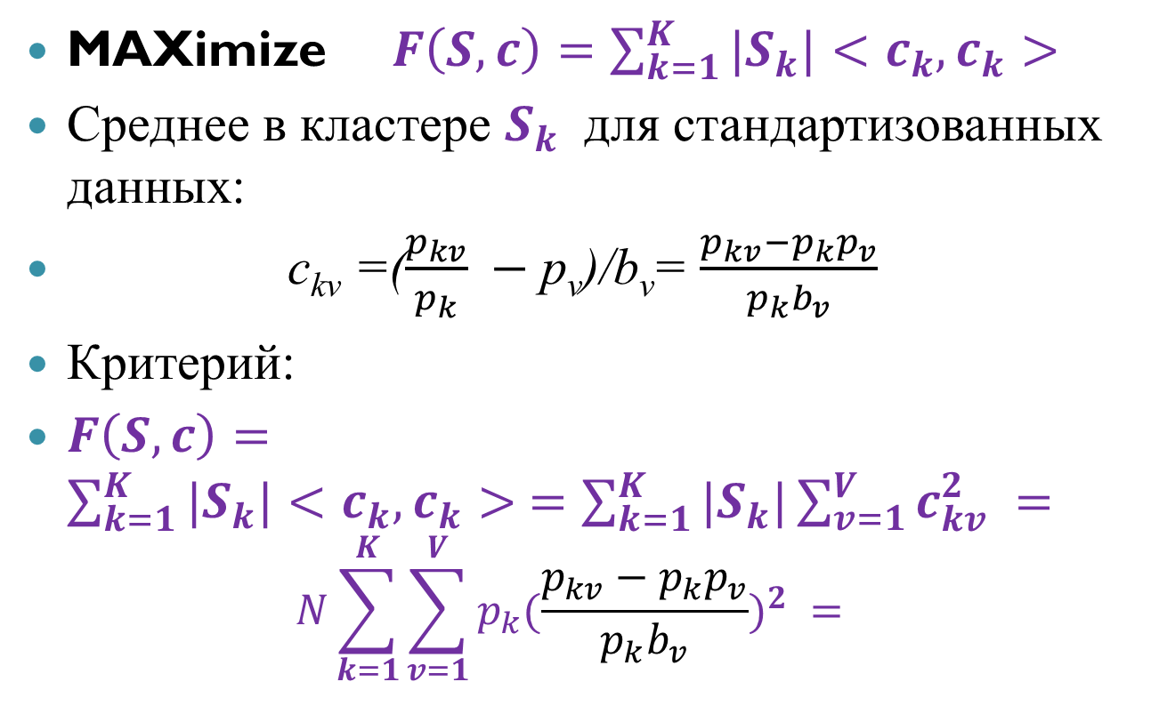
Дополнительный критерий при номинальных признаках, 3
MAXimize $F\left(S,c\right)=\sum_{k=1}^{K}{{|S}_{k}|<c_{k},c_{k}>}$
Среднее в кластере $S_{k}$ для стандартизованных данных:
c_{kv} =($\frac{p_{kv}}{p_{k}} −\text{p}\text{v}\text{)/}\text{bv}$= $\frac{p_{kv}−p_{k}p_{v}}{p_{k}b_{v}}$
Критерий:
$F\left(S,c\right)=\sum_{k=1}^{K}{{|S}_{k}|<c_{k},c_{k}> =\sum_{k=1}^{K}{{|S}_{k}|\sum_{v=1}^{V}{c_{kv}^{2}} =} }$
$$N\sum_{k=1}^{K}{\sum_{v=1}^{V}{{p_{k}(\frac{p_{kv}−p_{k}p_{v}}{p_{k}b_{v}})}^{2}} =}$$

Slide 27
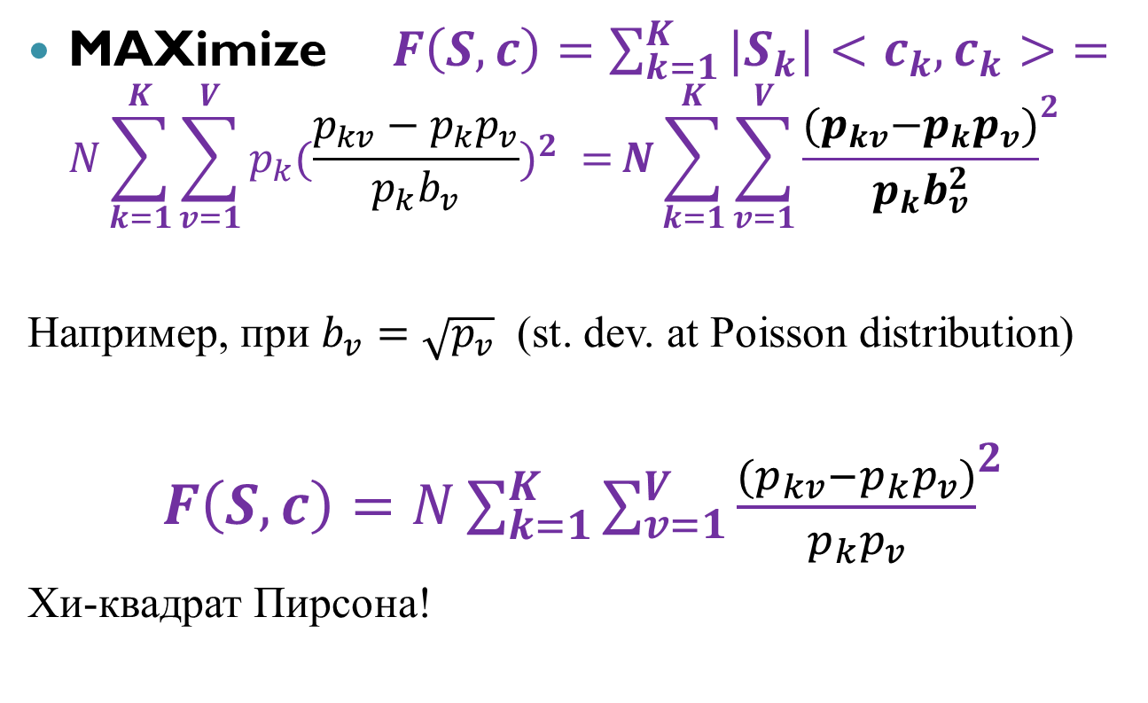
Дополнительный критерий при номинальных признаках, 4
MAXimize $F\left(S,c\right)=\sum_{k=1}^{K}{{|S}_{k}|<c_{k},c_{k}>}=$
$$N\sum_{k=1}^{K}{\sum_{v=1}^{V}{{p_{k}(\frac{p_{kv}−p_{k}p_{v}}{p_{k}b_{v}})}^{2}} =}N\sum_{k=1}^{K}{\sum_{v=1}^{V}{{\frac{{(p}_{kv}−p_{k}p_{v})}{p_{k}b_{v}^{2}}}^{2}} }$$
Например, при $b_{v}=\sqrt{p_{v}}$ (st. dev. at Poisson distribution)
$F\left(S,c\right)=$ $N\sum_{k=1}^{K}{\sum_{v=1}^{V}{{\frac{{(p}_{kv}−p_{k}p_{v})}{p_{k}p_{v}}}^{2}} }$
Хи-квадрат Пирсона!

Slide 28
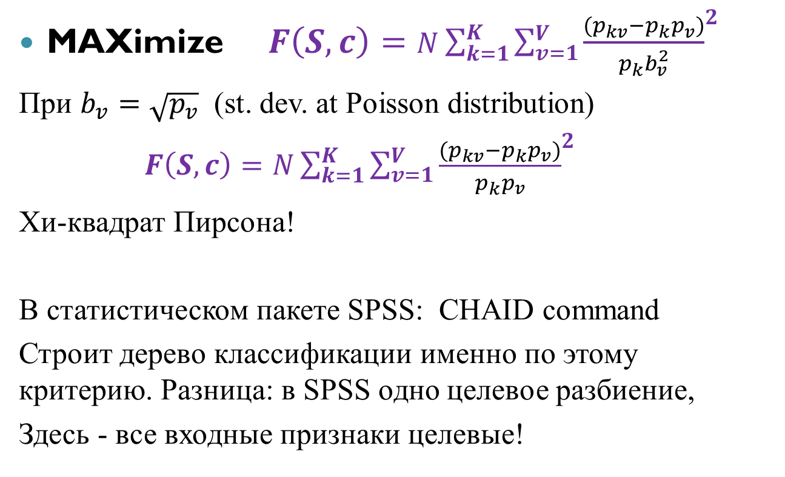
Дополнительный критерий метода к-средних при номинальных признаках, 5
MAXimize $F\left(S,c\right)=N\sum_{k=1}^{K}{\sum_{v=1}^{V}{{\frac{{(p}_{kv}−p_{k}p_{v})}{p_{k}b_{v}^{2}}}^{2}} }$
При $b_{v}=\sqrt{p_{v}}$ (st. dev. at Poisson distribution)
$F\left(S,c\right)=$ $N\sum_{k=1}^{K}{\sum_{v=1}^{V}{{\frac{{(p}_{kv}−p_{k}p_{v})}{p_{k}p_{v}}}^{2}} }$
Хи-квадрат Пирсона!
В статистическом пакете SPSS: CHAID command
Строит дерево классификации именно по этому критерию. Разница: в SPSS одно целевое разбиение,
Здесь - все входные признаки целевые!

Slide 29
Concepts learned
Pythagorean decomposition of the data scatter/ Пифагорово разложение разброса данных относительно разбиения
Complementary criterion/ Дополнительный критерий
Cluster contribution/ Вклад кластера
Anomalous cluster/Аномальный кластер
Intelligent K-means/ Интеллектуальная версия метода К-средних
Суммарный хи-квадрат критерий Пирсона эквивалентен критерию К-средних при пуассоновской нормировке

Slide 30
Домашний проект 3: Метод К-средних
1. Выберите 3-6 количественных признаков,
объясните выбор и примените метод К-средних:
для K=5
для K=9
В каждом случае сделайте порядка 10 случайных инициализаций и выберите то, которое доставляет минимум критерию метода
2. Проинтерпретируйте оба полученных разбиения с помощью признаков таблицы данных путем сравнения внутри-кластерных средних с общими средними, т.е. вычисления относительных отклонений внутри-кластерных средних от общего среднего.
Объясните, какое из разбиений лучше с точки зрения интерпретации.

